Slide 1
知识点四：鉴别
1、为什么使用鉴别？
2、如何实现报文鉴别？
3、如何实现实体鉴别？

Slide 2
1、为什么使用鉴别？
（1）什么是鉴别？
它是要验证通信的对方的确是自己所要通信的对象，而不是其他的冒充者。
（2）为什么使用鉴别？
通过 鉴别可以验证通信的对方的真实性。
（3）鉴别与加密的区别
鉴别主要用来对付主动攻击中的篡改和伪造，加密对付被动攻击；
报文鉴别使得通信的接收方能够验证所收到的报文的真伪，加密可达到报文鉴别的目的，但在网络的应用中许多报文并不需要加密。

Slide 3
1、为什么使用鉴别？
（4）鉴别分类
(i)报文鉴别
所收到的报文的确是报文的发送者所发送的，而不其他 人伪造的或篡改的。
(ii)实体鉴别
实体可 以是一个 人或一个客户或服务器进程

Slide 4
1、为什么使用鉴别？
（5）为什么不使用数字签名代替报文鉴别？
不是所有的报文都需要加密，当传送不需要加密的报文时，应当使接收者能用很简单的方法鉴别报文的真伪；
太长的报文如果采取数字签名会大大增加计算机的负担。

Slide 5
2、 如何实现报文鉴别
（1）报文摘要 MD (Message Digest)是报文鉴别的最简单的方法 。报文摘要的优点：
简单和节省资源，因为只对很短的定长报文摘要 H 进行数字签名，比对整个长报文进行数字签名要简单得多，另外所耗费的计算资源也很小。
鉴别报文的效果是一样，报文 X 和已签名的报文摘要 D(H) 合在一起是不可伪造的，是可检验的和不可否认的。

Slide 6
2、 如何实现报文鉴别
（2）报文摘要算法
报文摘要算法就是一种散列函数。这种散列函数也叫做密码编码的检验和。报文摘要算法是防止报文被人恶意篡改。
报文摘要算法MD5已大量使用，SHA安全散列算法也制定出来。

Slide 7
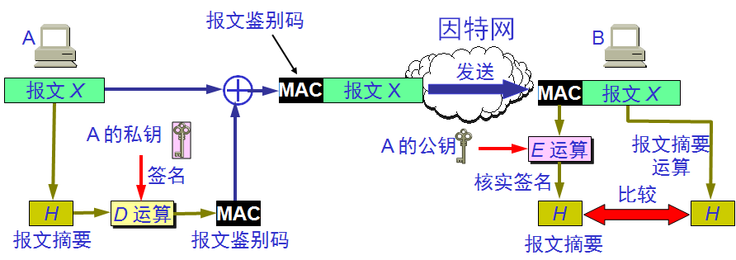
2、 如何实现报文鉴别
报文摘要的实现

Slide 8
2、 如何实现报文鉴别
（3）报文摘要的实现
A 将报文 X 经过报文摘要算法MD5运算后得出很短的报文摘要H；
用自己的私钥对H 进行D运算，即进行数字签名；
得出已签名的报文摘要D(H)后，并将其追加在报文X后面发送给B；
B 收到报文后首先把已签名的D(H)和报文X 分离；
用A的公钥对D(H) 进行E运算，得出报文摘要H ；
对报文X 进行报文摘要运算，比较两个报文提要否相同；
相同，断定收到的报文是A产生的。否则就不是。

Slide 9
3、如何实现实体鉴别
（1）实体鉴别和报文鉴别的区别 ？
报文鉴别是对每一个收到的报文都要鉴别报文的发送者，而实体鉴别是在系统接入的全部持续时间内对和自己通信的对方实体只需验证一次。

Slide 10
3、如何实现实体鉴别
（2）最简单的实体鉴别过程
A 发送给 B 的报文被加密，使用的是对称密钥 K_{AB}。
B 收到此报文后，用共享对称密钥 K_{AB} 进行解密，因而鉴别了实体 A 的身份。
A
B
K_{AB}
A, 口令

Slide 11
3、如何实现实体鉴别
（3）存在明显的漏洞
重放攻击：入侵者 C 从网络上截获 A 发给 B 的报文，直接把这个由 A 加密的报文发送给 B，使 B 误认为 C 就是 A。然后 B 就向伪装是 A 的 C 发送应发给 A 的报文。
A
中间人 C
B
A的加
密报文
A的加
密报文
_{B发送}
_{报文}
_{B发送}
_{报文}

Slide 12
3、如何实现实体鉴别
(4)使用不重数解决漏洞
不重数(nonce)是一个不重复使用的大随机数，即“一次一数”。来对付重放攻击。
B
A
A, R_{A}
K_{AB}
R_{B}
,
R_{A}
K_{AB}
时间
R_{B}

Slide 13
3、如何实现实体鉴别
（5）存在中间人攻击问题
A
中间人 C
B
我是 A
我是 A
R_{B}
R_{B}
SK_{C}
SK_{A}
R_{B}
R_{B}
请把公钥发来
请把公钥发来
PK_{C}
PK_{A}
PK_{C}
PK_{A}
DATA
时间
DATA

